Slide 1
What is AI Workflow?
2026 Fall
조상구 교수

Slide 2
Goals
Automation
Workflow
Workflow Orchestration Framework
AI Chatbot : LLM(Large Language Model)
AI Agent Coding
AI(LLM) Workflow
AI(LLM) Agent

Slide 3

Automation

Slide 4
Automation
자동화(Automation)이란 제어시스템과 정보기술을 조화롭게 사용하여 기계류 및 공정을 제어하여 사람이 관여하는 필요성을 최소화하여 줄이는 것
프로그램을 배우는 목적은 자동화로 사람이 반복해서 해야 하는 일이나 계산을 컴퓨터에게 대신 시키는 지시서로 자동화의 본질은
Feeling(Intuition) vs. Data-driven
Automation is the key to being data driven.
Automation is a predictable set of predetermined actions that transfers data from one point to another.

Slide 5
Core concept of Automation
Trigger : what starts an automation
Filter : to allow or block certain types of data from following a path based on certain conditions.
Actions(App) : allow you to interact with internal or external applications.

Slide 6

Workflow

Slide 7
What is a workflow?
Sorting
Filtering
Formatting
Transforming
Segmenting
(based on different criteria)
If this then, Only if this
Change x to y
Trigger
Every day at 8am
When “this” happens
When launched
Actions
Update a Google Sheet
Send an email
Notify person

Slide 8
Modeling workflow
Mapping is the first step to any good automation.
Correctly mapping a process before automation will ensure you have visibility on the:
→ Understanding of the task (understand biz process & data)
→ Tools that will be used (JAVA, puthon, n8n, …)
→ Feasibility of the automation
→ Estimation of work load
→ (Sometimes) need for human intervention

Slide 9
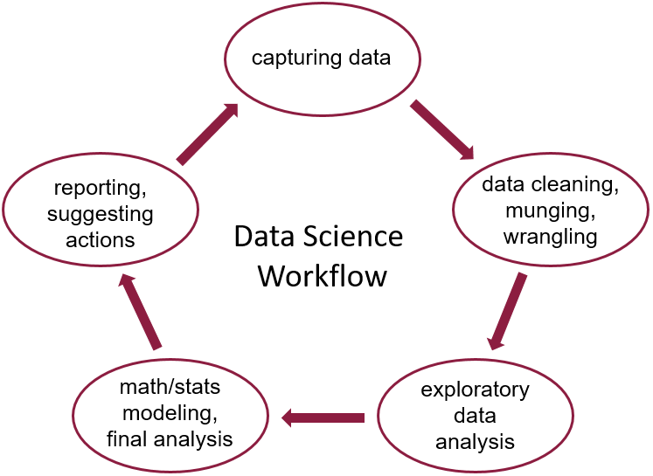
9
Data Science Workflow
https://math.asu.edu/datascience/workflow

Slide 10
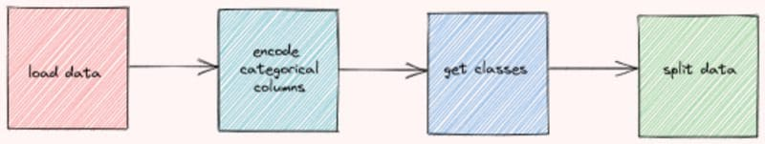
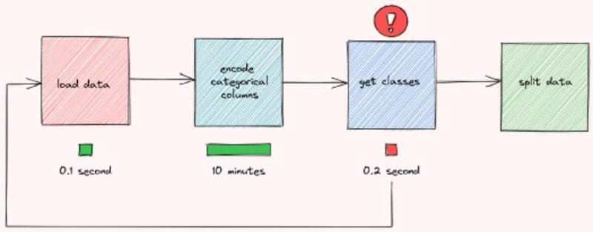
10
Orchestrate a Data Science Project
orchestrate-data-science-project-python-prefect

Slide 11
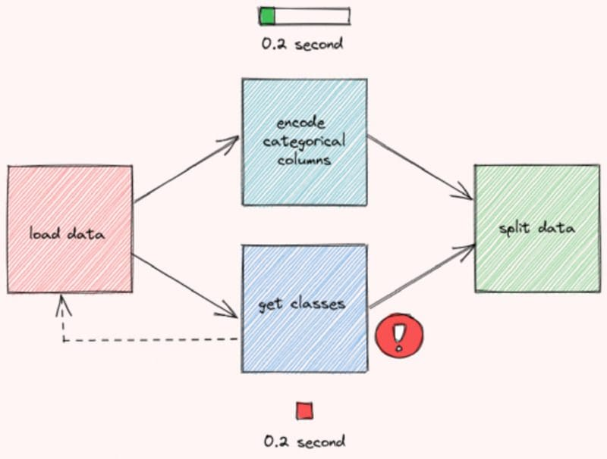
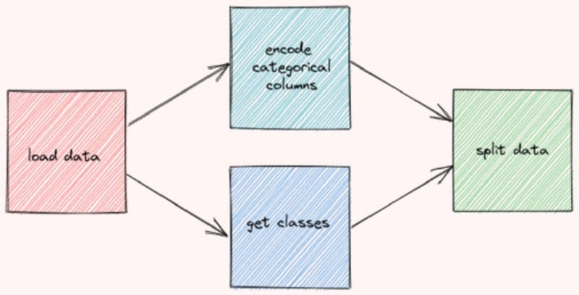
11
Orchestrate a Data Science Project
orchestrate-data-science-project-python-prefect

Slide 12
12
Homework 01
1번 과제 : Python class + FastAPI
App 서비스
📌 과제명: 로컬 에이전트 관제 및 자동화 서버 'Hermes Cron' 개발
시나리오: 백그라운드에서 정기적인 작업을 수행하는 에이전트 시스템을 구축해야 사용자가 웹 API를 통해 에이전트의 동작 로그를 확인하고 필요 시 즉시 작업을 명령할 수 있는 관제 서버를 구현
구현 과제:
10초마다 시스템 상태를 백그라운드에서 기록하는 스케줄링 기능을 만들기
서버가 켜지고 꺼질 때 스케줄러도 함께 동작 및 안전 종료되도록 생명주기를 맞추기
크론 작업의 로그를 확인할 수 있는 조회 API와, 즉시 명령을 내리는 강제 실행 API를 만들기

Slide 13
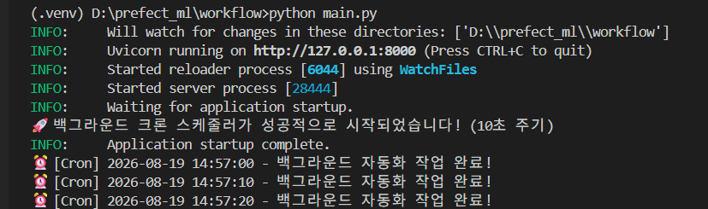
13
Homework 01
main.py
main_01.py
ID | 기능명 | 세부 요구사항 설명
FR-01 | 백그라운드 스케줄링 | 서버 구동 시 백그라운드 스케줄러가 자동으로 실행되어 10초 주기로 크론 작업(my_cron_job)을 수행
FR-02 | 작업 로깅 | 스케줄러 작업 실행 시 현재 일시와 실행 메시지를 표준 출력(터미널)후 메모리 리스트(job_logs)에 기록
FR-03 | 서버 상태 확인 | GET / 요청 시 서버의 현재 동작 상태(running) 및 안내 메시지를 반환
FR-04 | 작업 이력 조회 | GET /logs 요청 시 지금까지 실행된 크론 작업의 총 횟수(total_runs)와 누적 이력 리스트(history)를 JSON 형태로 반환
FR-05 | 수동 강제 실행 | POST /trigger 요청 시 정해진 크론 주기와 상관없이 즉시 1회 백그라운드 작업을 실행하고 이력을 추가

Slide 14
FastAPI
import datetime
from contextlib import asynccontextmanager
from fastapi import FastAPI
import uvicorn
from apscheduler.schedulers.background import BackgroundScheduler
# 1. 백그라운드 스케줄러 및 로그 저장소 세팅
scheduler = BackgroundScheduler()
job_logs = []
# 크론(Cron) 타이머가 울릴 때마다 실행할 함수 정의
def my_cron_job():
now = datetime.datetime.now().strftime('%Y-%m-%d %H:%M:%S')
log_msg = f"⏰ [Cron] {now} - 백그라운드 자동화 작업 완료!"
print(log_msg) # VS Code 터미널 콘솔에 즉시 출력됨
job_logs.append(log_msg)

Slide 15
FastAPI
1. contextmanager
with open("test.txt", "w") as f:
f.write("hello")
with 블록을 나가는 순간 f.close()가 자동 실행! 일반 함수에 yield
2. async 비동기 방식
컴퓨터 자원을 낭비 없이 쥐어짜서 웹 서버와 백그라운드 자동화(Cron)를 끊김 없이 동시에 돌리기 위해 async 방식을 사용
# 2. Lifespan 이벤트 핸들러 정의 (시작과 종료를 한 번에 관리)
@asynccontextmanager
async def lifespan(app: FastAPI):
# ---- [STARTUP] 서버가 켜질 때 실행되는 구간 ----
# 10초 주기(*/10)로 크론 작업을 등록하고 스케줄러를 시작합니다.
scheduler.add_job(my_cron_job, 'cron', second='*/10')
scheduler.start()
print("🚀 백그라운드 크론 스케줄러가 성공적으로 시작되었습니다! (10초 주기)")
yield # 💻 이 yield를 기점으로 서버가 정상 구동되며 대기합니다.
# ---- [SHUTDOWN] 서버가 꺼질 때 실행되는 구간 ----
scheduler.shutdown() # VS Code에서 Ctrl + C를 누르면 이 아랫줄이 실행됩니다.
print("🛑 스케줄러가 안전하게 종료되었습니다.")
# 3. FastAPI 애플리케이션 생성 (lifespan 핸들러 등록)
app = FastAPI(
title="Hermes Agent Cron Server",
description="Lifespan 방식을 적용한 에이전트 크론 서버",
lifespan=lifespan
)

Slide 16
FastAPI
# 4. API 엔드포인트(라우터) 정의
@app.get("/")
def read_root():
return {
"status": "running",
"message": "VS Code 로컬 서버가 정상 작동 중입니다. (Lifespan 적용 완료)"
}
@app.get("/logs")
def get_logs():
"""크론 작업이 실행된 기록을 확인하는 API"""
return {"total_runs": len(job_logs), "history": job_logs}
@app.post("/trigger")
def trigger_now():
"""예약된 시간과 별개로 사용자가 API를 통해 즉시 작업을 트리거"""
my_cron_job()
return {"message": "⚡ 에이전트 작업을 즉시 강제 실행했습니다."}
# 5. VS Code에서 직접 실행 진입점
if __name__ == "__main__":
uvicorn.run("main:app", host="127.0.0.1", port=8000, reload=True)

Slide 17
17
Homework 02
2번 과제 : Prefect
Orchestrate workflows.
Build AI applications.
Open-source foundations, production-ready platforms
Prefect 기초부터 활용까지
App 서비스

Slide 18
18
Homework 02
파이썬 기반 데이터 파이프라인 오케스트레이션 도구인 Prefect를 활용해 여러 고객 데이터를 동적으로 수집하고 병렬로 자동 처리하는 워크플로우(Workflow) 코드
@task (작업 단위)
get_customer_ids(): DB나 외부 API에서 고객 목록을 가져오는 시뮬레이션 함수로 0~99 사이의 무작위 ID 10개를 생성해 리스트로 반환
process_customer(): 고객 ID 1개를 전달받아 실제로 비즈니스 로직(데이터 변환, 정산, 이메일 발송 등)을 처리하는 단일 작업
@flow (전체 파이프라인)
main(): 작성한 태스크들을 하나의 흐름으로 묶어 실행 순서를 제어
.map() (동적 병렬 처리 핵심)
process_customer.map(customer_ids): 10개의 ID 리스트를 받아 반복문 없이 10개의 개별 태스크로 자동 분할 및 병렬 처리
01_getting started.py

Slide 19
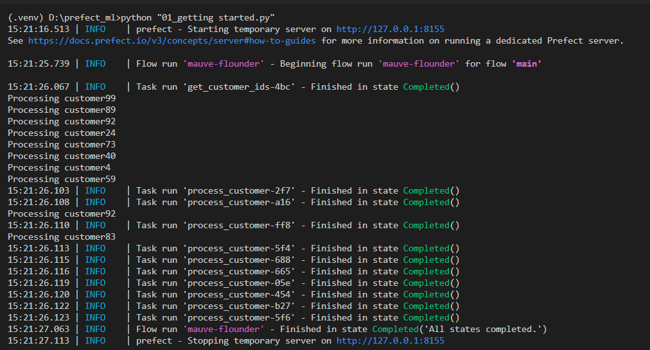
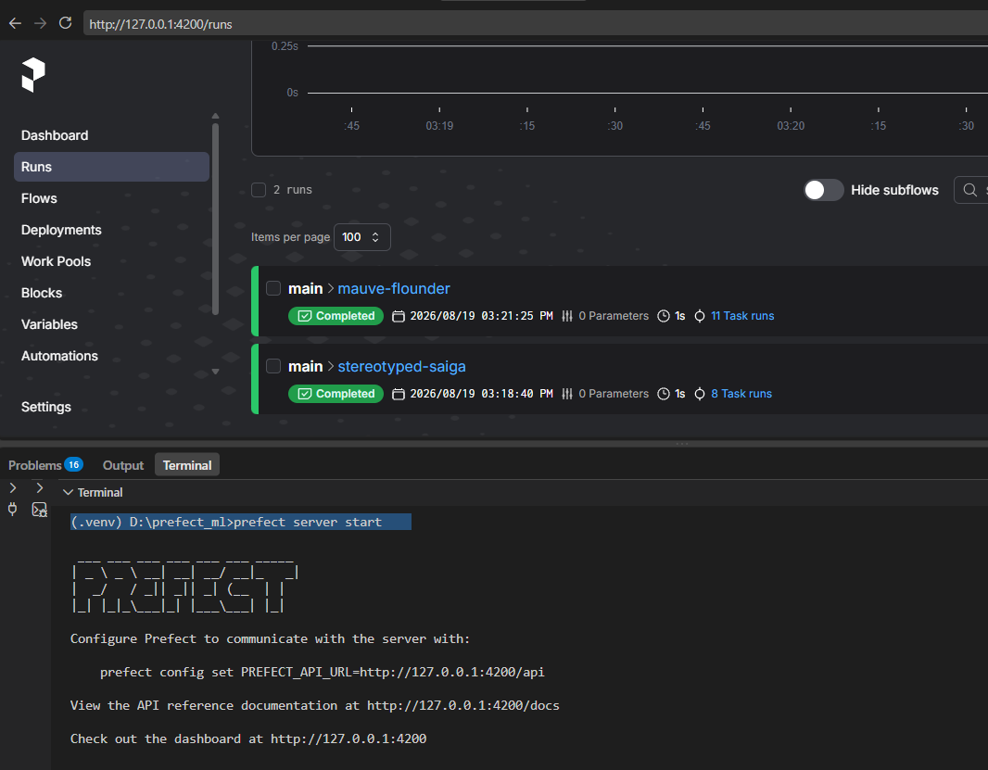
19
Homework 02
코드 실행과 관계없이 계속 대시보드를 켜두고 싶다면, 터미널에서 요 명령어로 정식 서버를 실행해 두고 접속
>prefect server start

Slide 20
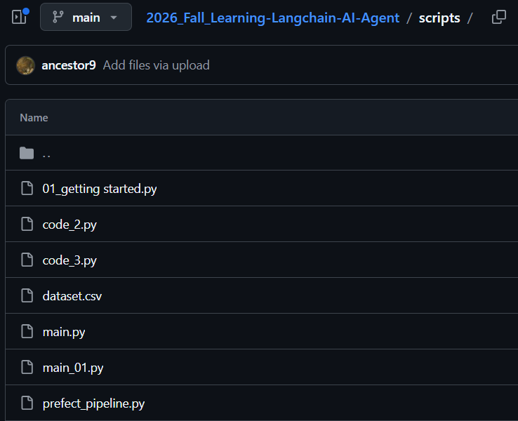
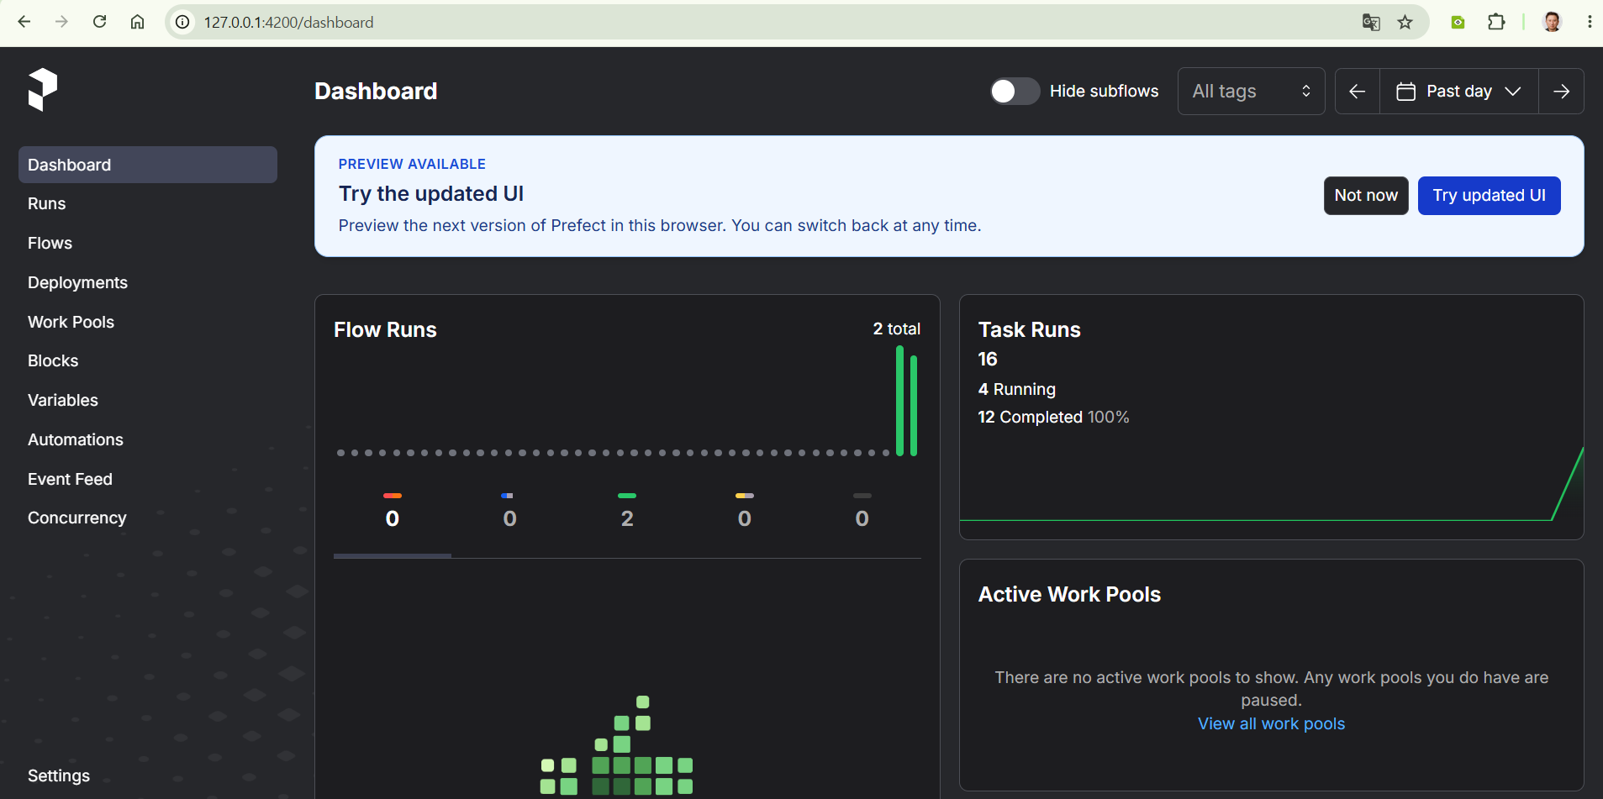
20
Homework 03
코드 분석하고 refactoring 하여 run하고 대시보드에서 확인하기

Slide 21
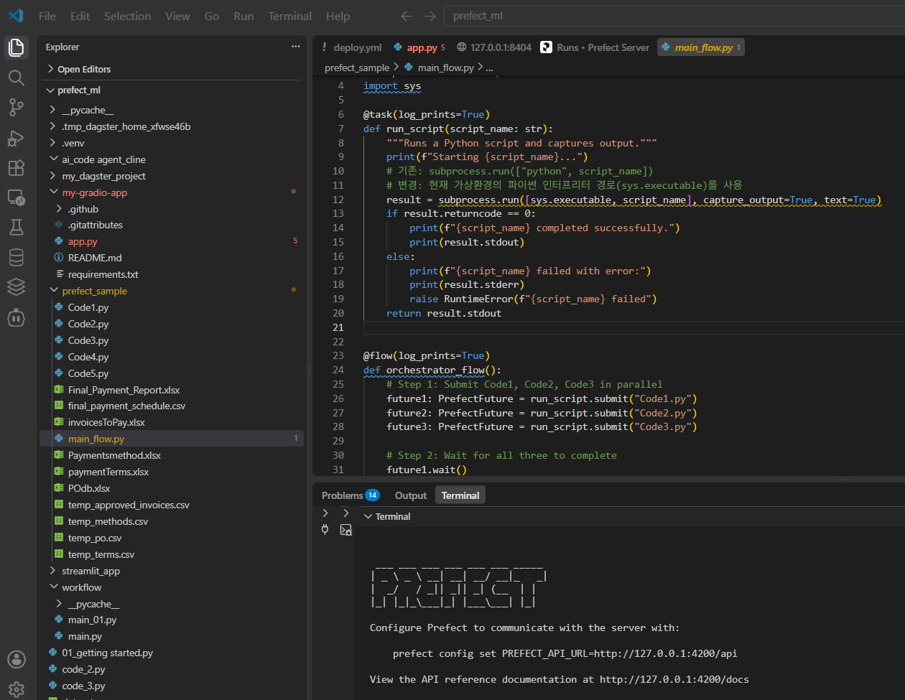
21
Homework 04
코드 분석하고 refactoring 하여 run하고 대시보드에서 확인하기

Slide 22
Workflow Orchestration Framework 02_workflow orchestration framework.pptx
2026 Fall
조상구 교수

Slide 23

LLM(Large Language Model)

Slide 24



대규모 언어 모델 (Large Language Model, LLM)
데이터를 학습한 딥러닝은 이전 데이터(단어, 픽셀 등)들을 기반으로 다음 데이터(단어, 픽셀)를 확률적으로 예측하여 텍스트, 이미지, 음악, 코드 등 새로운 콘텐츠를 생성(Generative)하는 AI
블랙 ?
핑크
커피
홀

Slide 25

대규모 언어 모델 (Large Language Model, LLM)

Slide 26

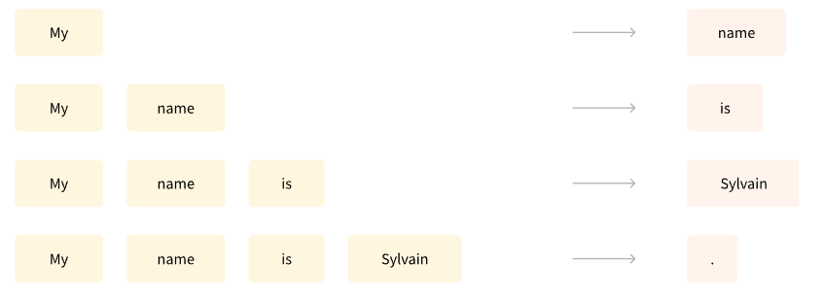
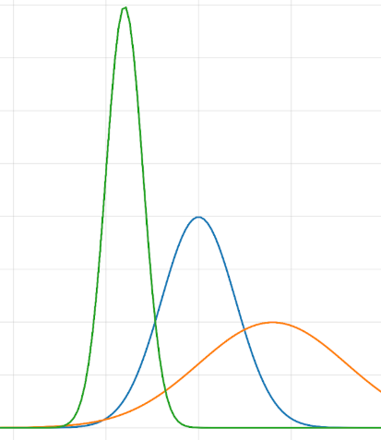




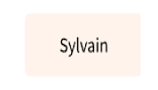
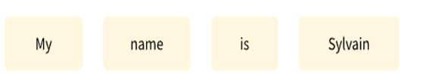

확률적 언어모델
데이터를 학습한 딥러닝은 이전 단어들을 기반으로 다음 단어를 확률적으로 예측하여 말을 이어가는 끝 말 이어가기 끝판 왕 → LLM(Large Language Model)
house
name
girl
My
https://huggingface.co/learn/nlp-course/chapter1/4?fw=pt

Slide 27

확률적 언어모델을 가진 앵무새(Generative AI, LLM)
수십억 개의 단어를 학습하여 사람처럼 자연스럽게 언어를 생성하는 인공지능
신경망(Neural Network) 기반으로 문맥을 이해하고 논리적 답변 생성 가능
대표 모델: GPT-4, Claude, Gemini, LLaMA 등
tokenizer
token
token
token
token

Slide 28
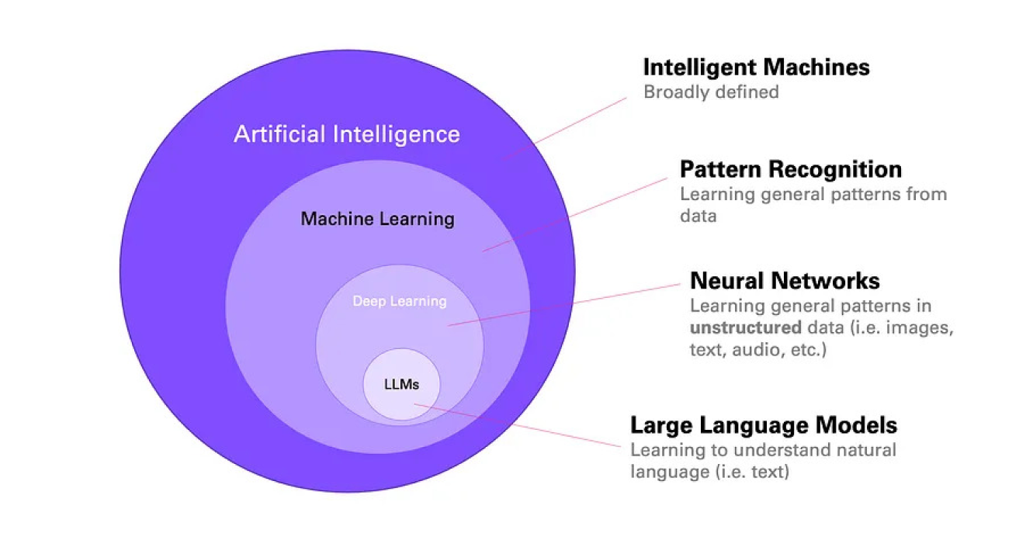
대규모 언어 모델 (Large Language Model, LLM)
수십억 개의 단어를 학습하여 사람처럼 자연스럽게 언어를 생성하는 인공지능
신경망(Neural Network) 기반으로 문맥을 이해하고 논리적 답변 생성 가능
대표 모델: GPT-4, Claude, Gemini, LLaMA 등

Slide 29


실습하기
제미나이 AI 실습하는 코드(colab_python)
텍스트 생성(Generate text)
번역하기(Translate languages)
소설 만들기(Write creative content)
보이스피싱 탐지(Categorize text)
4가지 서비스를 친구에게 휴대폰이나 인터넷으로 제시하자 ! using gradio.app
gradio를 사용하여 4가지 기능을 만들어줘

Slide 30
Antigravity 실습하기
Google Antigravity
HTML로 쳇봇을 만들어줘
Gemini API를 사용하면 Google DeepMind에서 만든 Gemini 모델에 액세스할 수 있으며 처음부터 멀티모달로 빌드되므로 텍스트, 이미지, 코드, 오디오 등 다양한 종류의 콘텐츠에서 원활한 추론이 가능

Slide 31
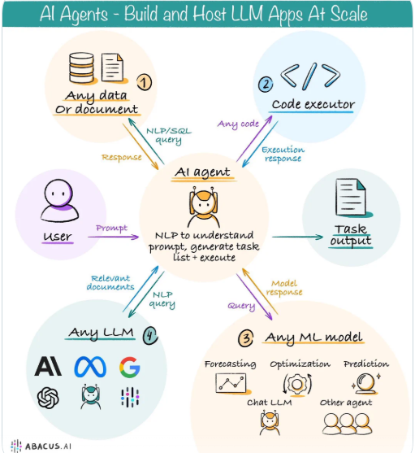
AI Agent Coding 03_AI Agent Coding.pptx
2026 Fall
조상구 교수
https://abacus.ai/

Slide 32
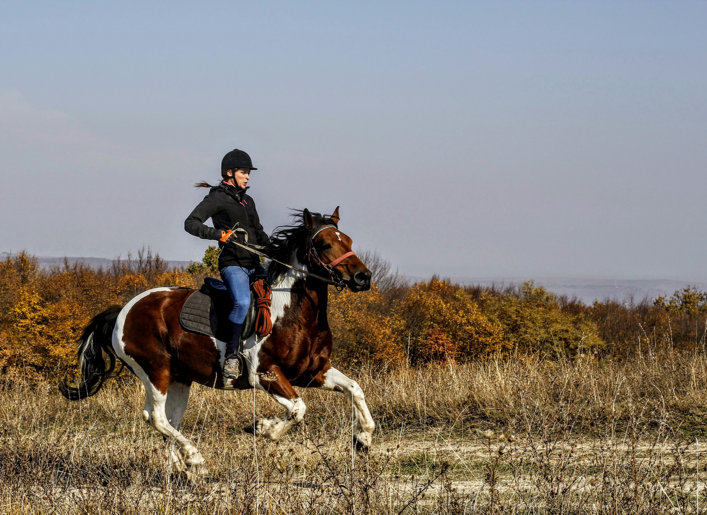
Agent = AI + Harness
목적(Goal)
예측(Predict)
조정(Control)

Slide 33

33
AI Platform
① Workflow
-------------------
n8n, Prefect, Dagster, Airflow….
↓
② Agent
-------------------
LangGraph, OpenAI Agents SDK, CrewAI…
↓
③ Agent Platform
-------------------
LangSmith Fleet, Google Agent Engine, Microsoft Copilot Studio, Amazon Bedrock Agents

Slide 34
34
AI coding Agent
LLM = 코딩 지식을 가진 상담원, 에이전트 = 내 컴퓨터 권한을 넘겨받아 대신 일해주는 개발자
자율적 계획 수립: "이 기능을 구현하려면 어떤 파일들을 수정해야 하지?" 분석하고 계획을 수립
직접 파일 조작: 프로젝트 폴더 내의 여러 코드를 직접 읽고, 수정하고, 새 파일을 생성
도구 및 명령어 실행: 터미널에서 npm test나 pytest 같은 테스트 명령어를 직접 실행
디버깅 및 피드백 루프: 테스트를 돌려보고 에러가 나면, 사람이 개입하지 않아도 AI가 에러 로그를 보고 코드를 다시 수정하여 통과할 때까지 반복
Git 연동: 작업이 끝나면 변경 사항을 스테이징(git add)하고, 적절한 커밋 메시지까지 작성

Slide 35
35
AI coding Agent
AI 코딩 에이전트 시장에서 돈을 벌고 있는 서비스
IDE(Integrated Developmenr Environment) : LLM에서 API를 제공하는 서비스
OpenAI API (GPT-4o, GPT-3.5 등), Google Cloud Vertex AI / Gemini API, Anthropic API (Claude 3.5 Sonnet 등)
CLI(Command Line Interface) : 터미널 환경에서 명령어를 입력하는 형태
Anthropic Claude Code, Google Gemini CLI, OpenAI Codex CLI
이미지, 동영상등을 제작하는 서비스
Midjourney, OpenAI Sora & Runway Gen-3
코딩 에이전트 유료 구독 서비스
GitHub Copilot, Cursor

Slide 36

Cline
Microsoft Visual Studio Code에 플러그인으로 설치하는 오픈 소스 AI 개발 어시스턴트
개발 IDE인 VSCode에서 LLM(대규모 언어 모델) 연동 기능을 제공하고, LLM이 직접 코드를 작성/수정
MCP를 사용하여 LLM의 기능을 확장하여 사용
LLM과 대화하고, 코드를 생성하거나 리팩토링하는 등 개발 워크플로우에 AI를 직접 통합 도구
터미널(CLI)기반과 IDE(통합개발환경) 환경을 결합한 에이전트 기능을 쓸 수 있게 만든 도구

Slide 37
37
Cline 주요 기능 및 특징
코드 개발 지원: 컨텍스트를 인식하는 코드 제안, 자동 완성 및 지능적인 권장 사항을 제공하여 개발 시간을 단축하고 코딩 오류를 최소화
다양한 작업 수행: 파일 읽기/쓰기, 명령 실행, 웹 브라우저 사용 등 다양한 시스템 수준 작업을 수행
모델 유연성: 다양한 AI 모델의 강점을 활용하는 정교한 워크플로우를 가능
프롬프트 피로 감소: 프롬프트 피로를 줄이고 상호 작용을 더욱 자연스러움
확장성 (Model Context Protocol - MCP): Model Context Protocol을 통해 사용자 정의 도구 및 워크플로우와 통합할 수 있어 특정 요구 사항에 맞게 조정
복잡한 시스템에 적합: 제어, 유연성 및 시스템 수준 통합이 중요한 복잡한 시스템을 구축에 적합

Slide 38
google gemini SDK
google gemini SDK

Slide 39
Harness Engineering
요즘 말 | 떠올리면 되는 고전 | 한 줄 요약
바이브 코딩 (vibe coding) | 프로토타이핑 (prototyping) | 느낌 가는 대로 빠르게 만들어 던져보는 스케치. 맘에 안 들면 버리는 게 당연한 1회용.
스펙 코딩 (spec coding) | 요구공학 (requirements engineering)·분석·설계 | 코딩하기 전에 무엇을, 왜 만들어야 하는지 텍스트로 확실히 못 박고 들어가기.
루프 (loop) | 스파이럴 모델 (spiral model) | 목표 설정 → 측정 → 실행 → 교정의 무한 루프. 측정이 불가능하면 루프도 멈춘다.
하네스 (harness) | 테스트 하네스 (test harness) + 그 위의 전부 | 이 모든 규칙을 기계적으로 강제하는 안전하고 견고한 그릇
하네스 엔지니어링

Slide 40
Vibe Coding
함께해요 바이브 코딩

Slide 41
n8n AI Workflow 04_AI Workflow_n8n.pptx
n8n 노코드 자동화 한글 가이드북
2026 Fall
조상구교수

Slide 42
API
→ What is an API?
An API (Application Programming interface) exposes a service. Developers write programs to consume it.
→ Definition & Components
→ Webhooks

Slide 43
Webhooks (${API}^{−1}$)
→ What is an API?
An API (Application Programming interface) exposes a service. Developers write programs to consume it.
→ Definition & Components

Slide 44
AI Agent 05_AI Agents.pptx
2026 Fall
조상구 교수

Slide 45
Langchain

